Slide 1

깃허브(GitHub) 회원가입 후
Repository(저장소) 만들기

Slide 2
1. 들어가기 앞서
Git으로 Commit한 파일들을 push 하기위하여 원격 저장소가 필요한데 이런 Git 웹호스팅 서비스를 제공하는 서비스가 여러 개 있다.
Ex) GitHub, GitLab, BitBucket
GitHub 이란 깃(Git)을 사용하여 소스를 관리할 수 있는 분산 버전 관리 시스템 이라고도 볼 수 있다.
쉽게 말해 팀원들이 프로젝트를 업데이트 되는 버전별로 관리할 수 있게 해주는 서버(저장소)라고 생각하시면 됩니다.

Slide 3
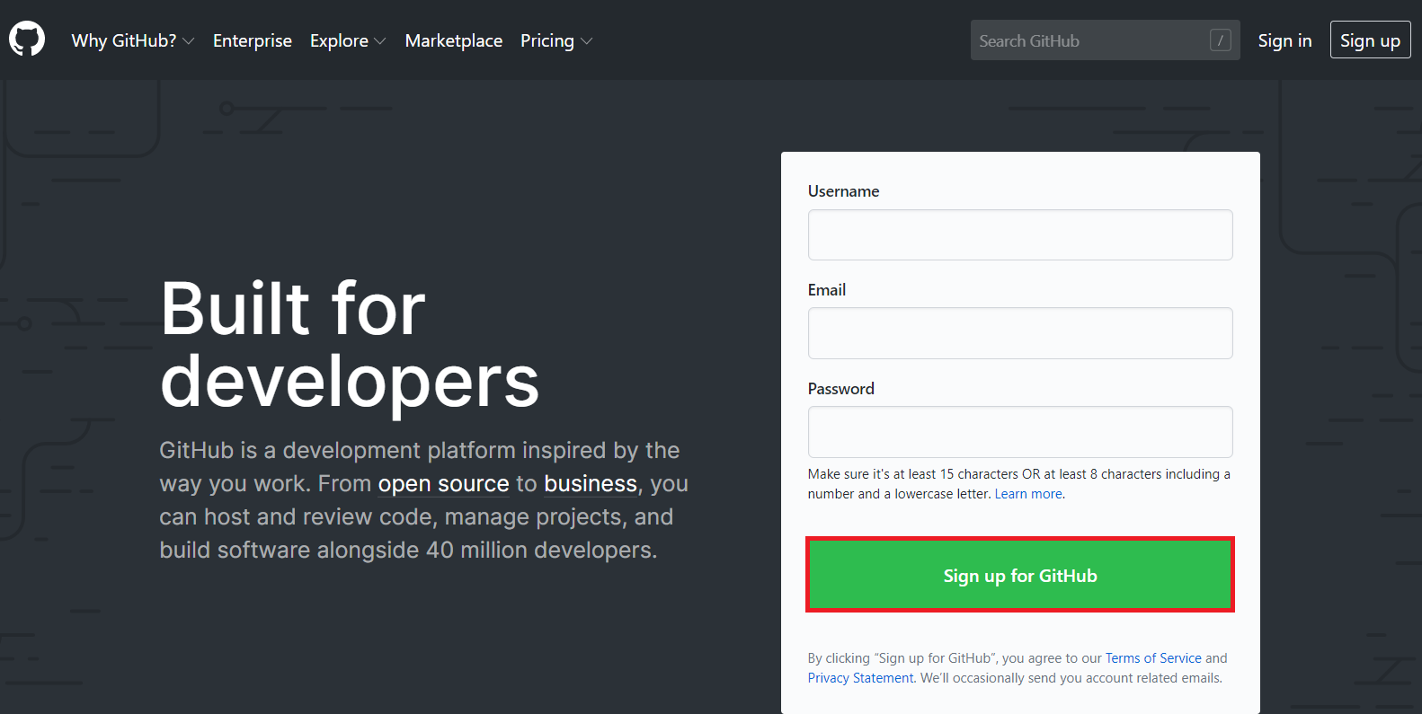
2. GitHub 가입하기
- 깃허브 가입 페이지로 이동합니다.
https://github.com/
- "Sign up for GitHub" 버튼 클릭

Slide 4
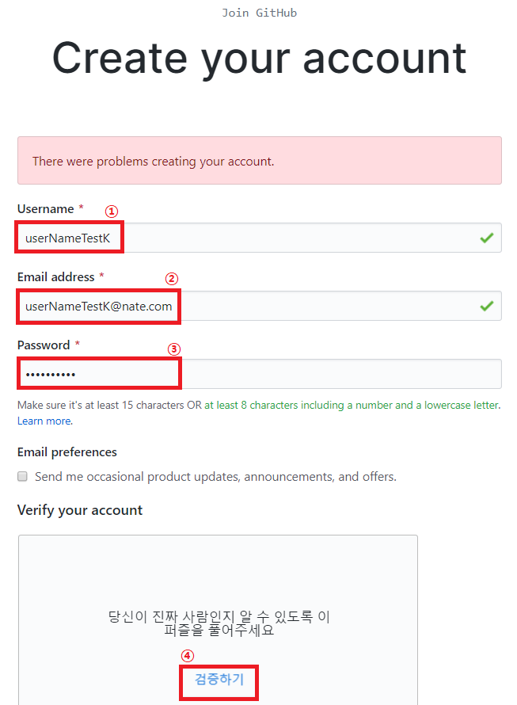
Username, 이름을 입력합니다.
Email Address, 아이디로 쓸 이메일 입력합니다.
PassWord, 비밀번호 입력합니다.
Verify you account, 가이드에 따라 퍼즐을 완료하고 "Select a plan" 클릭합니다.

Slide 5
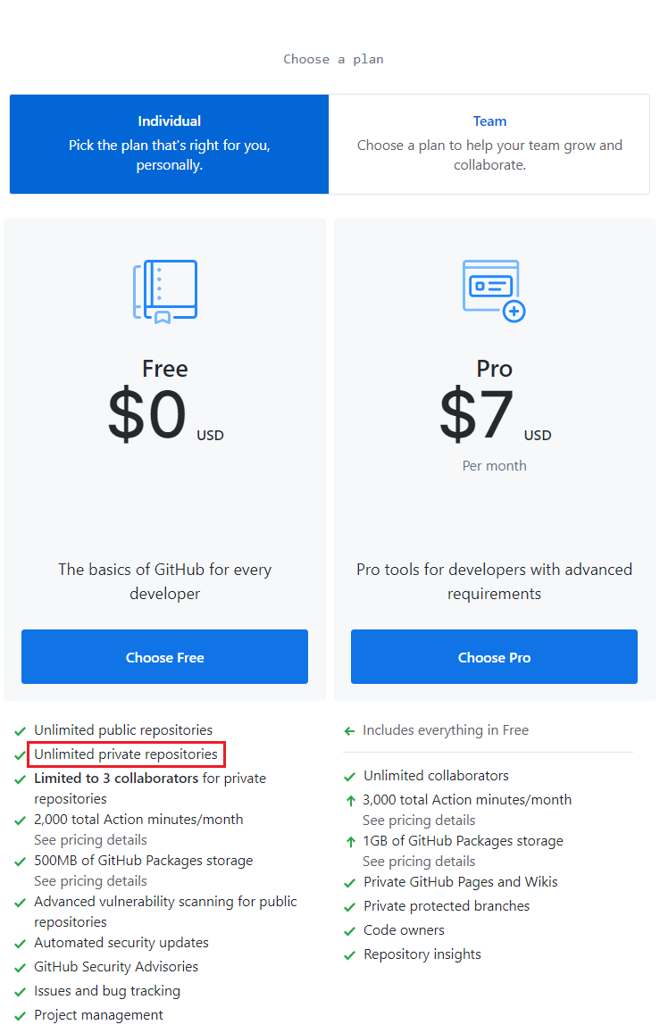
계정유형은 Individual(개인)에 Free(무료)를 선택합니다.
이후 간단한 설문에 응답하면 가입이 완료됩니다.
이메일 인증
마지막으로 아이디에 썼던 이메일의 메일함에 계정 확인 메일을 확인할 수 있습니다.

Slide 6
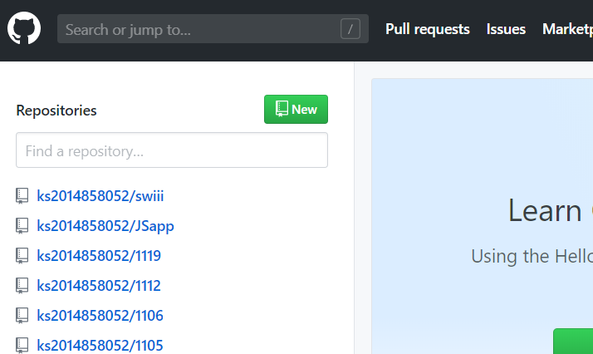
3. GitHub에 Repository를 만들고 파일 업로드 하기
- New 버튼을 누릅니다

Slide 7
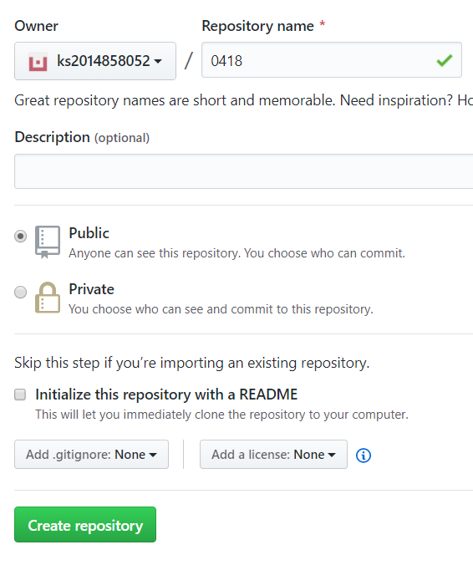
1
Repository 이름을 입력합니다.
Create repository 버튼을 눌려 repository를 생성합니다.
2

Slide 8
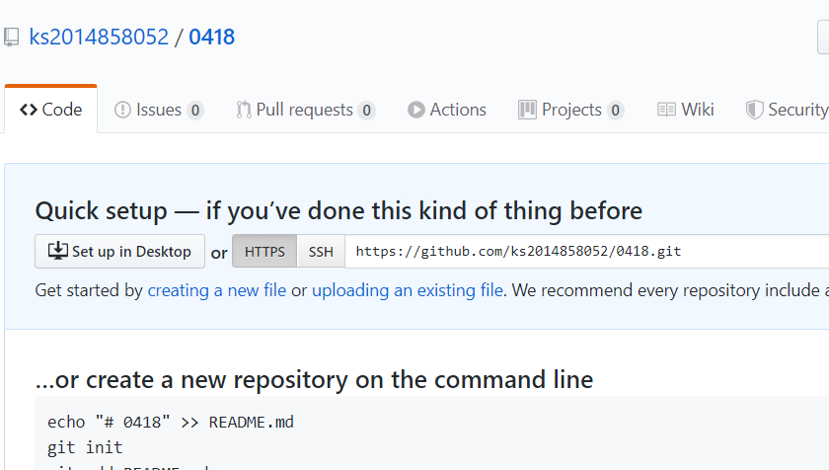
- ‘uploading an existing file’을 누릅니다

Slide 9
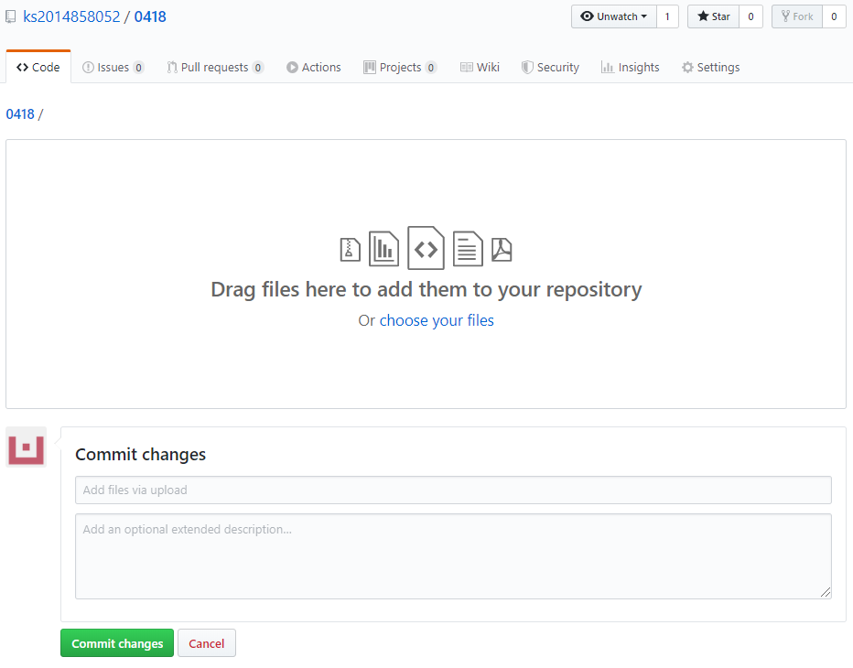
‘choose your files’를 눌려 컴퓨터에 저장된 파일을 업로드 하거나 저장된 파일을 바로 드래그 앤 드롭으로 업로드 할 수 있습니다.
1
‘Commit changes’를 눌려 repository에 업로드합니다!
2

